Slide 1
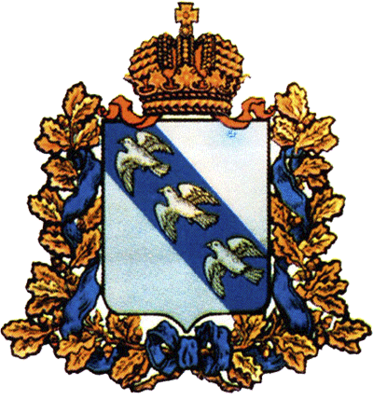
Проект по теме: П А М Я Т Н И К И г о р о д а К У Р С КА
Муниципальное бюджетное общеобразовательное учреждение «Средняя общеобразовательная школа №5» г.Курска
Выполнил:
обучающийся
6 «В» класса
Киреев Борис
Курск-2013

Slide 2
«Памятник — это все, что сделано для облегчения памяти, для того, чтобы помнить…»
В. И. Даль
В нашем городе зарегистрировано
854 памятника архитектуры, археологии, истории и культуры.

Slide 3
Памятник писателю Евгению Носову
Установлен на ул. Челюскинцев в 2004 году.
Скульптор
В. Бартенев.

Slide 4
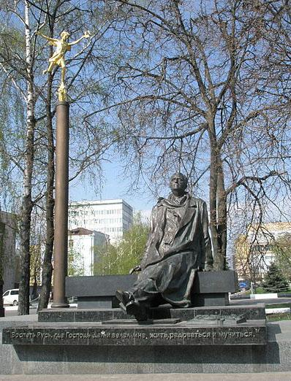
Памятник композитору, Народному артисту СССР Георгию Свиридову
Установлен на улице Ленина
в 2005 году.
Скульпторы
Николай Криволапов
и Игорь Минин.

Slide 5
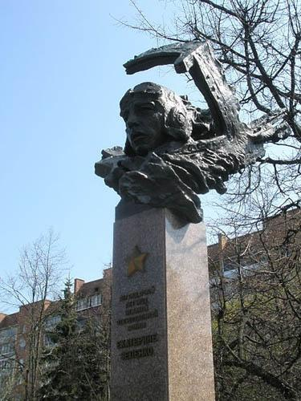
Памятник лётчице, герою Советского Союза Е.И. Зеленко
Установлен в1988 году
на ул. Ленина.

Slide 6
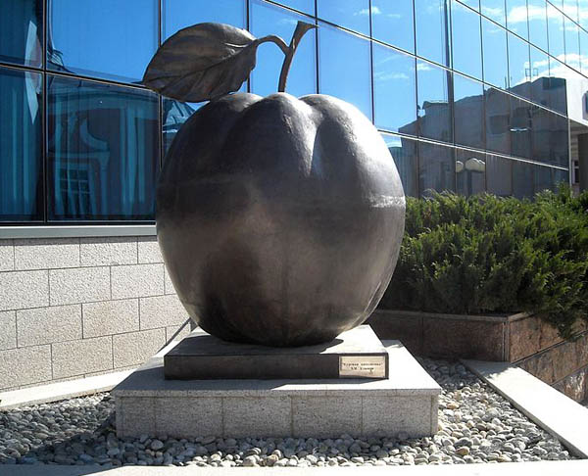
Памятник Курской Антоновке
Установлен на ул.Ленина перед
Курск Промбанком
в 2008 году.
Автор памятника — скульптор Вячеслав Клыков.

Slide 7
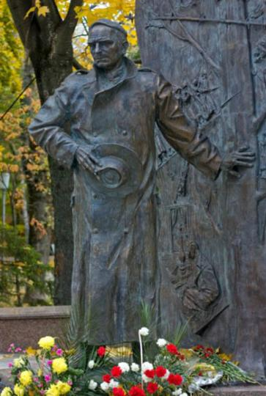
Памятник писателю Константину Воробьёву
Памятник установлен в 2009 году
в сквере на площади Перекальского.
Скульптор Бартенев В.И.
Архитектор Цуканов М.Е.

Slide 8
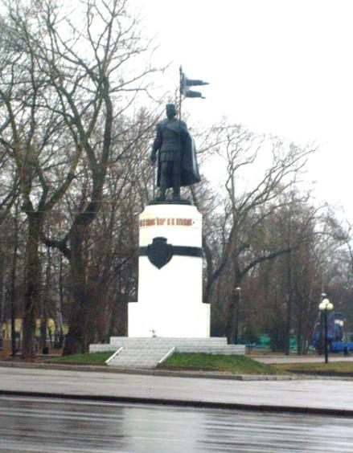
Памятник Александру Невскому
Красная площадь.
Парк им. 1 Мая.
Установлен в 2000 году.
Скульптор Вячеслав Клыков.

Slide 9
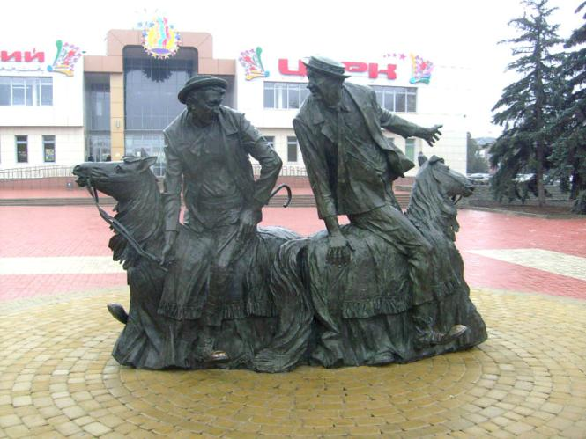
Памятник великим русским клоунам Юрию Никулину и Михаилу Шуйдину
Установлен на площади перед цирком
в 2011 году.
Скульптор
Игорь Минин.

Slide 10
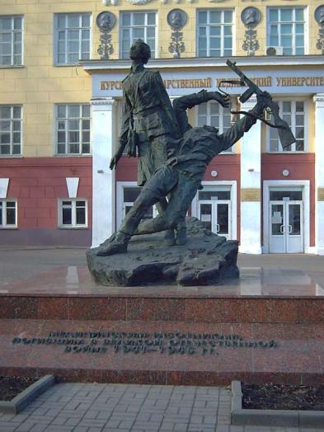
Памятник медикам, погибшим в годы Великой Отечественной войны
Установлен перед Курским государственным медицинском университетом
в 2005 году.
Скульптор Николай Криволапов.

Slide 11
Памятник А.С. Пушкину
Установлен
на Театральной площади в 2000 году в честь 200-летия великого русского поэта.
Скульпторы Николай Криволапов, Игорь Минин и Владимир Бартенев, архитектор Александр Руцкой.

Slide 12
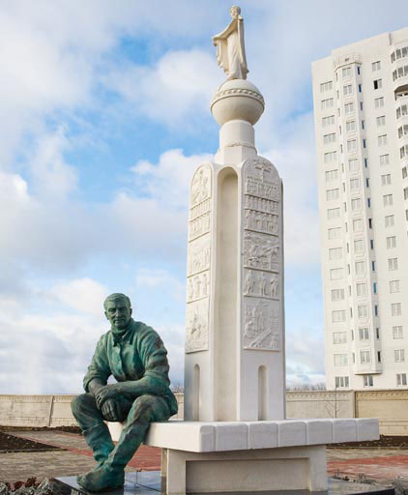
Памятник Вячеславу Клыкову
Установлен на одноимённом проспекте в ноябре 2007 года.
Автор памятника — сын Вячеслава Клыкова- Андрей Клыков.

Slide 13
Памятник дважды герою Советского Союза А.Е. Боровых
Установлен в Первомайском парке.
Скульптор В.Ефимов-Трофимов, архитектор В.Новак.

Slide 14
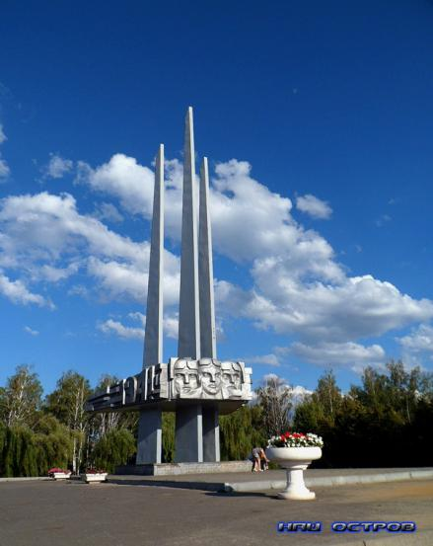
Памятник лётчикам- героям
Памятник установлен на улице Союзной

Slide 15
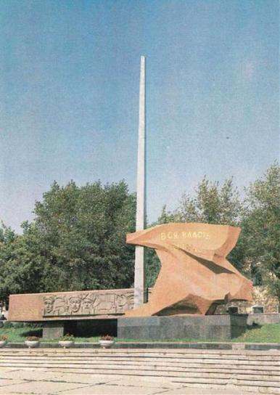
Памятный знак «Борцам за Советскую власть»
На памятнике высечена 81 фамилия погибших за установление советской власти с 1917 по 1922 г.

Slide 16
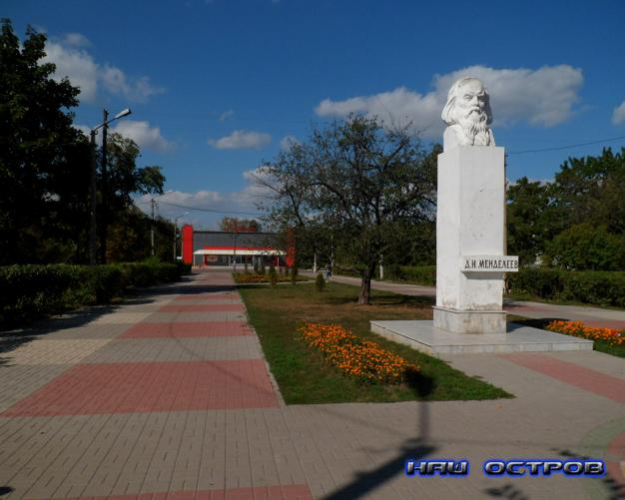
Памятник Д.И. Менделееву
Памятник
установлен
на проспекте
"Ленинского Комсомола"

Slide 17
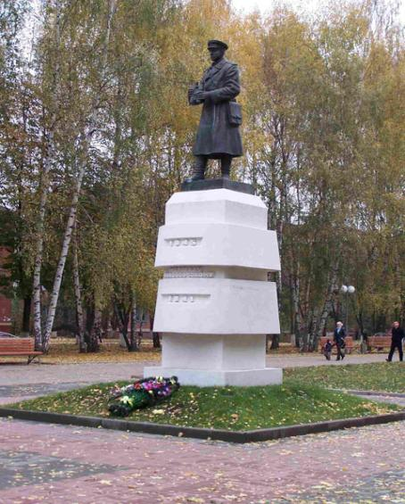
Памятник К.К. Рокоссовскому
Установлен в 2005 году в день празднования
62-годовщины Курской битвы на площади
им. Рокоссовского.
Площадь носит имя полководца с 1971 года.
Скульптор В.М. Клыков.

Slide 18
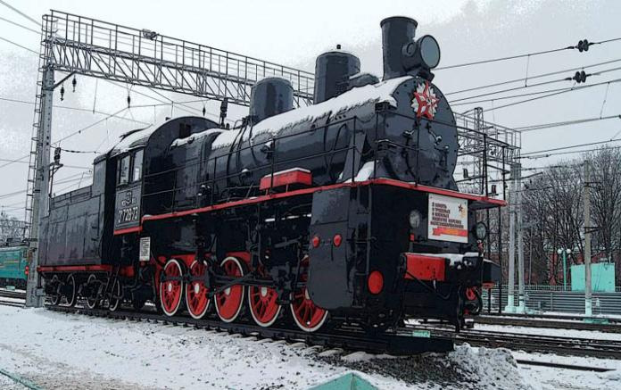
ПАРОВОЗ ЭМ-728-73
Установлен в мае
1967 года на
территории Локомотив-ного депо.

Slide 19
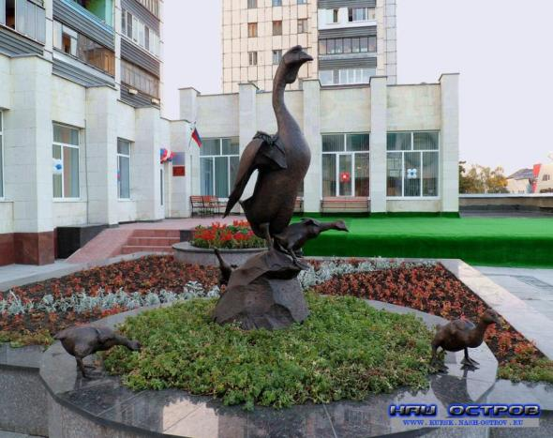
Памятник «Белому гусю»
Литературный герой рассказа писателя Евгения Носова – Белый гусь, спасает своих детей, жертвуя собственной жизнью. Установлен перед входом в детскую библиотеку на улице Гагарина.

Slide 20
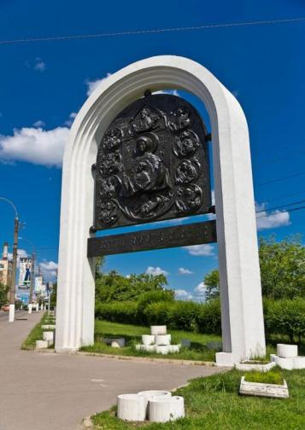
Памятник - композиция в честь Курской Коренной иконы Божьей матери
Установлен на улице Сонина.

Slide 21
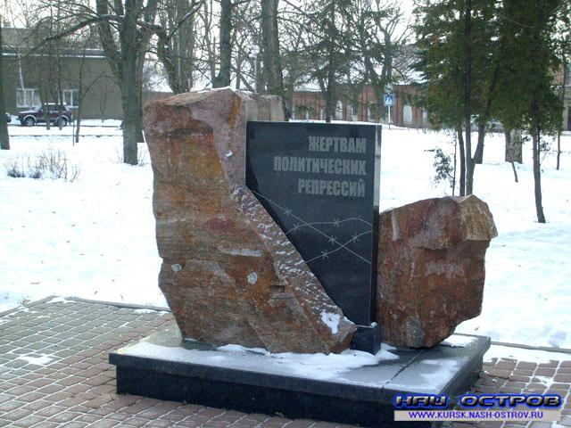
Памятник жертвам политических репрессий
Установлен
в городском
парке
на ул. Радищева.

Slide 22
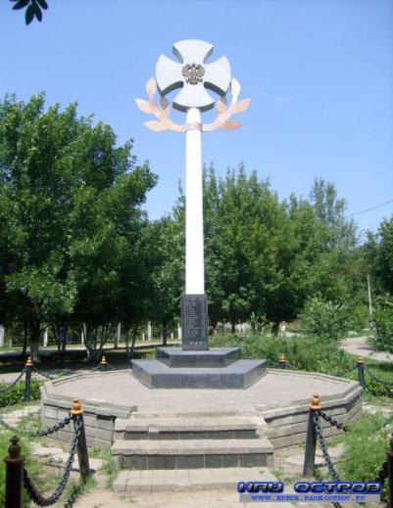
Памятный знак, в честь погибших в Чеченском военном конфликте

Slide 23
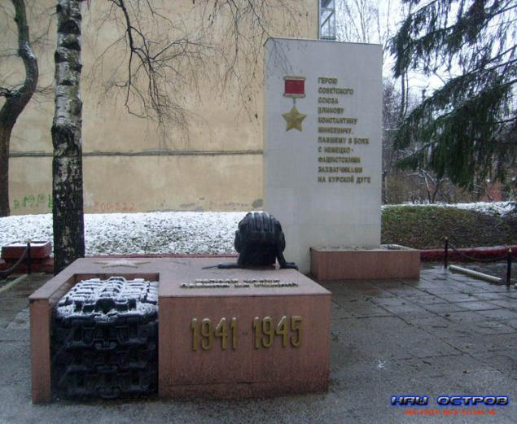
Памятник Герою Советского Союза танкисту Константину Блинову
Установлен на
ул. им. Блинова.
Скульптор Г.Д.Ампилов.

Slide 24
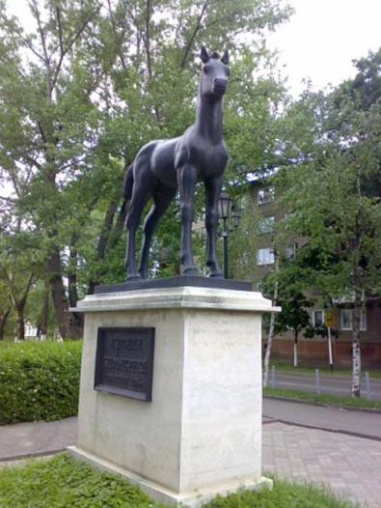
Скульптура жеребёнка
Установлена
около Курской биофабрики в знак людской признательности животным, отдающим свои органы для изготовления лекарственных препаратов.
Скульптор В. Клыков.

Slide 25
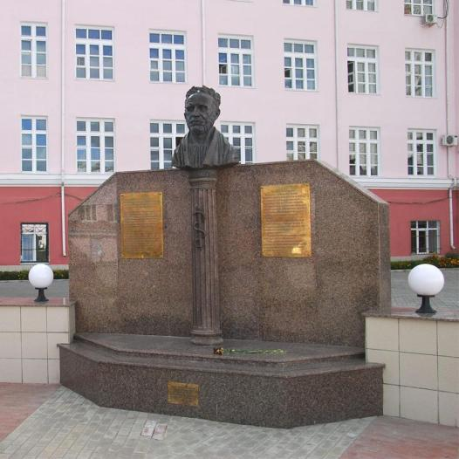
Памятник Гиппократу
Установлен во дворе Медицинского университета. Скульптор Владимир Бартенев.

Slide 26
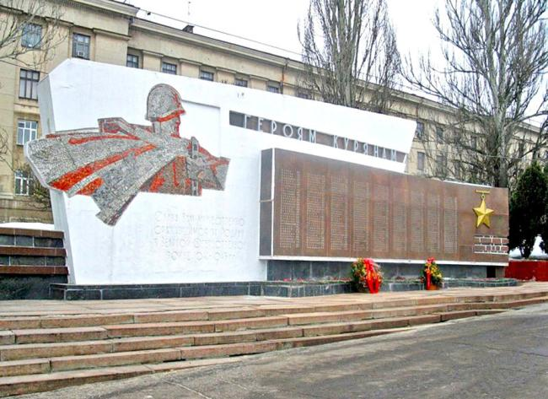
Стела "Героям - курянам"
Установлен
на Красной площади

Slide 27
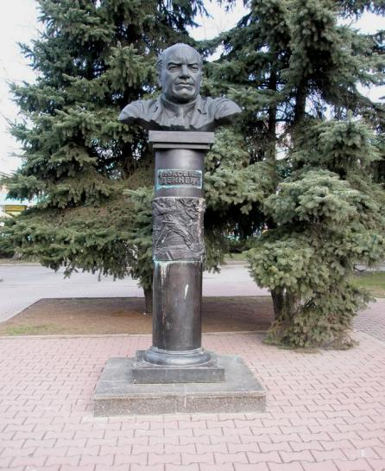
Памятник народному художнику СССР А.А. Дейнеки
Установлен на одноимённой улице.

Slide 28
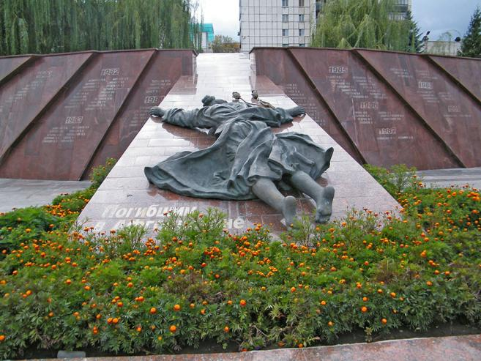
Памятник погибшим в Афганистане
Установлен
в районе
центрального рынка.

Slide 29
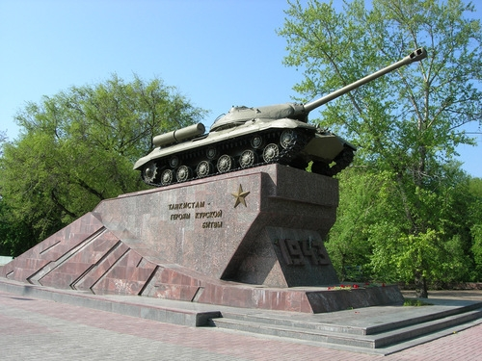
Памятник танкистам - Героям Курской битвы
Установлен на пересечении улиц Дзержинского и Энгельса.

Slide 30
Памятник В.И. Ленину (Ульянову)
Установлен на Красной площади в 1956г.

Slide 31
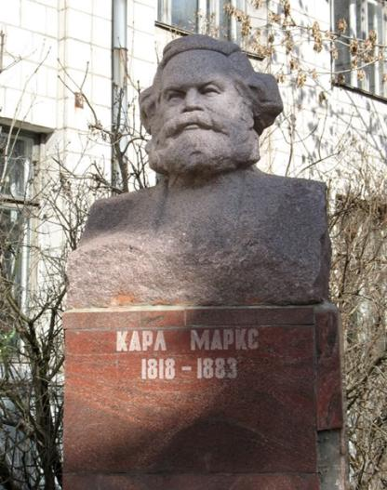
Памятник Карлу Марксу
Установлен около Школы искусств №1 на ул. Ленина.

Slide 32
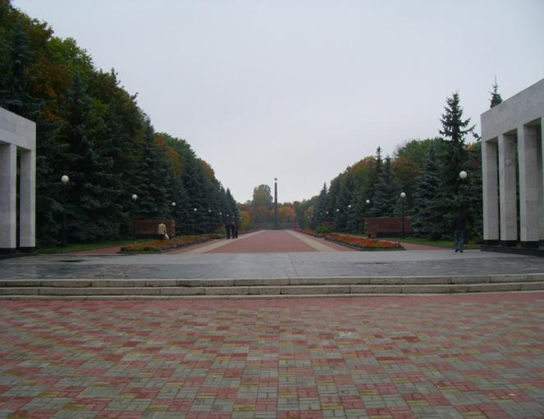
Мемориальный комплекс «Памяти павших»
Расположен на улице К.Маркса.

Slide 33
Памятник неизвестному солдату

Slide 34
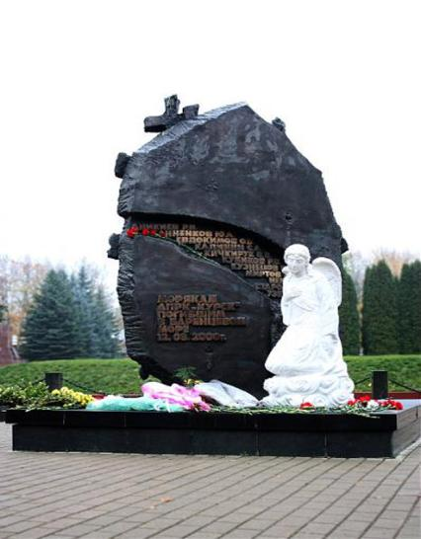
Памятник морякам АПРК «Курск», погибшим в Баренцевом море

Slide 35
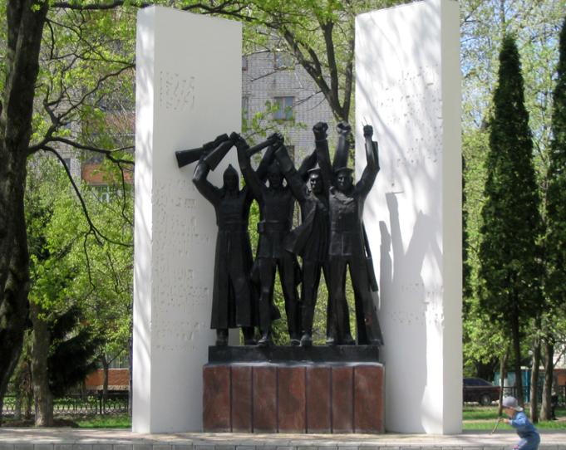
Памятник "Героям Гражданской войны"
Установлен
в "Парке Героев" (Бородино).

Slide 36
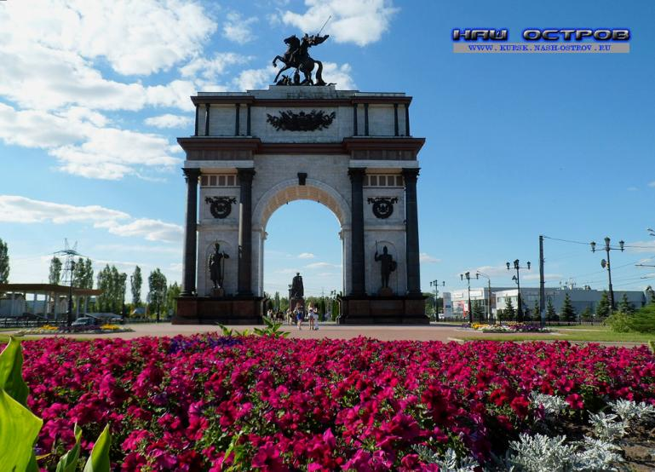
Триумфальная арка

Slide 37
Памятник маршалу Г.К. Жукову
Скульпторы В.И. Бартенев и И.А. Минин.

Slide 38
АЛЛЕЯ ВОЕННОЙ ТЕХНИКИ

Slide 39
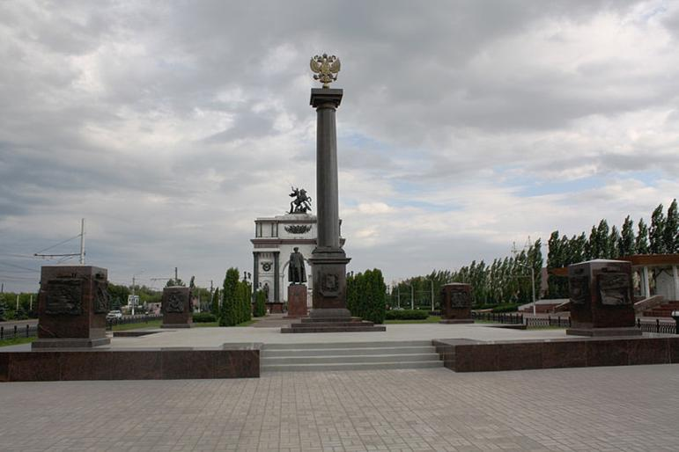
Памятная стела «Город воинской славы»

